Slide 1
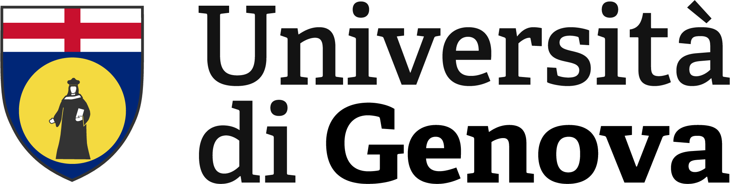
Scuola Politecnica
DIME
Tesi di Laurea triennale in Ingegneria Meccanica
Studio di forma di un aerospike applicato ad un veicolo da crociera ipersonico
Relatore: Prof. Ing. Jan Oscar Pralits
Correlatore: Ing. Roberto Carbone
Allievo: Paolo Maietta Farnese
14 Settembre 2023

Slide 2
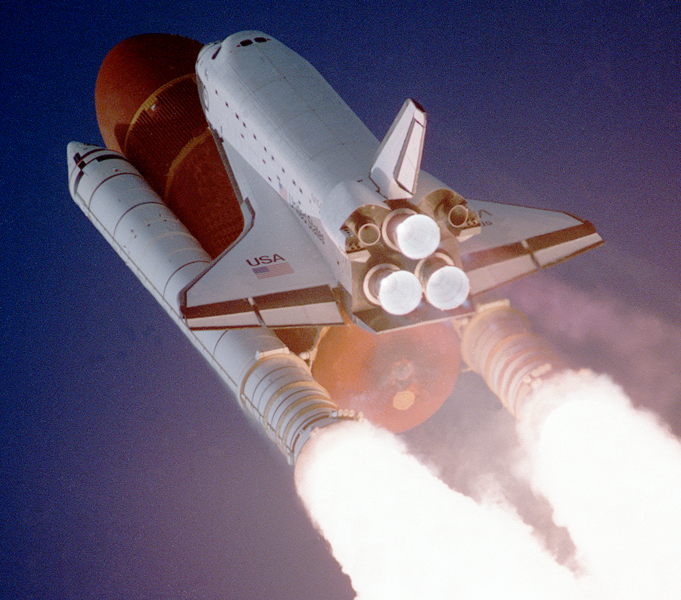
Problematiche legate alla presenza di una forma tozza nel volo ipersonico:
Figura 1: Fotografia di uno space shuttle costruito dalla NASA
Ingente attrito aerodinamico
Surriscaldamento critico
Elevato carico di pressione
Formazione di un’onda d’urto normale alla superficie del veicolo
Ablazione superficiale del materiale
Danneggiamento degli strumenti di bordo
Interruzione delle comunicazioni
Necessità di strutture meccanicamente molto resistenti

Slide 3
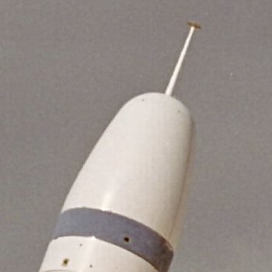
Il dispositivo statico noto come aerospike, rappresenta una possibile soluzione, apportando i seguenti vantaggi:
Generazione di un’onda d’urto obliqua
Formazione di una zona di ricircolo del flusso che scherma la fusoliera
Geometria equivalente del corpo appare più affusolata
Figura 2: Esempio di un aerospike applicato ad un missile balistico
Riduzione della temperatura nella zona circostante il veicolo e sul muso
Minore attrito aerodinamico
Diminuzione del carico di pressione

Slide 4
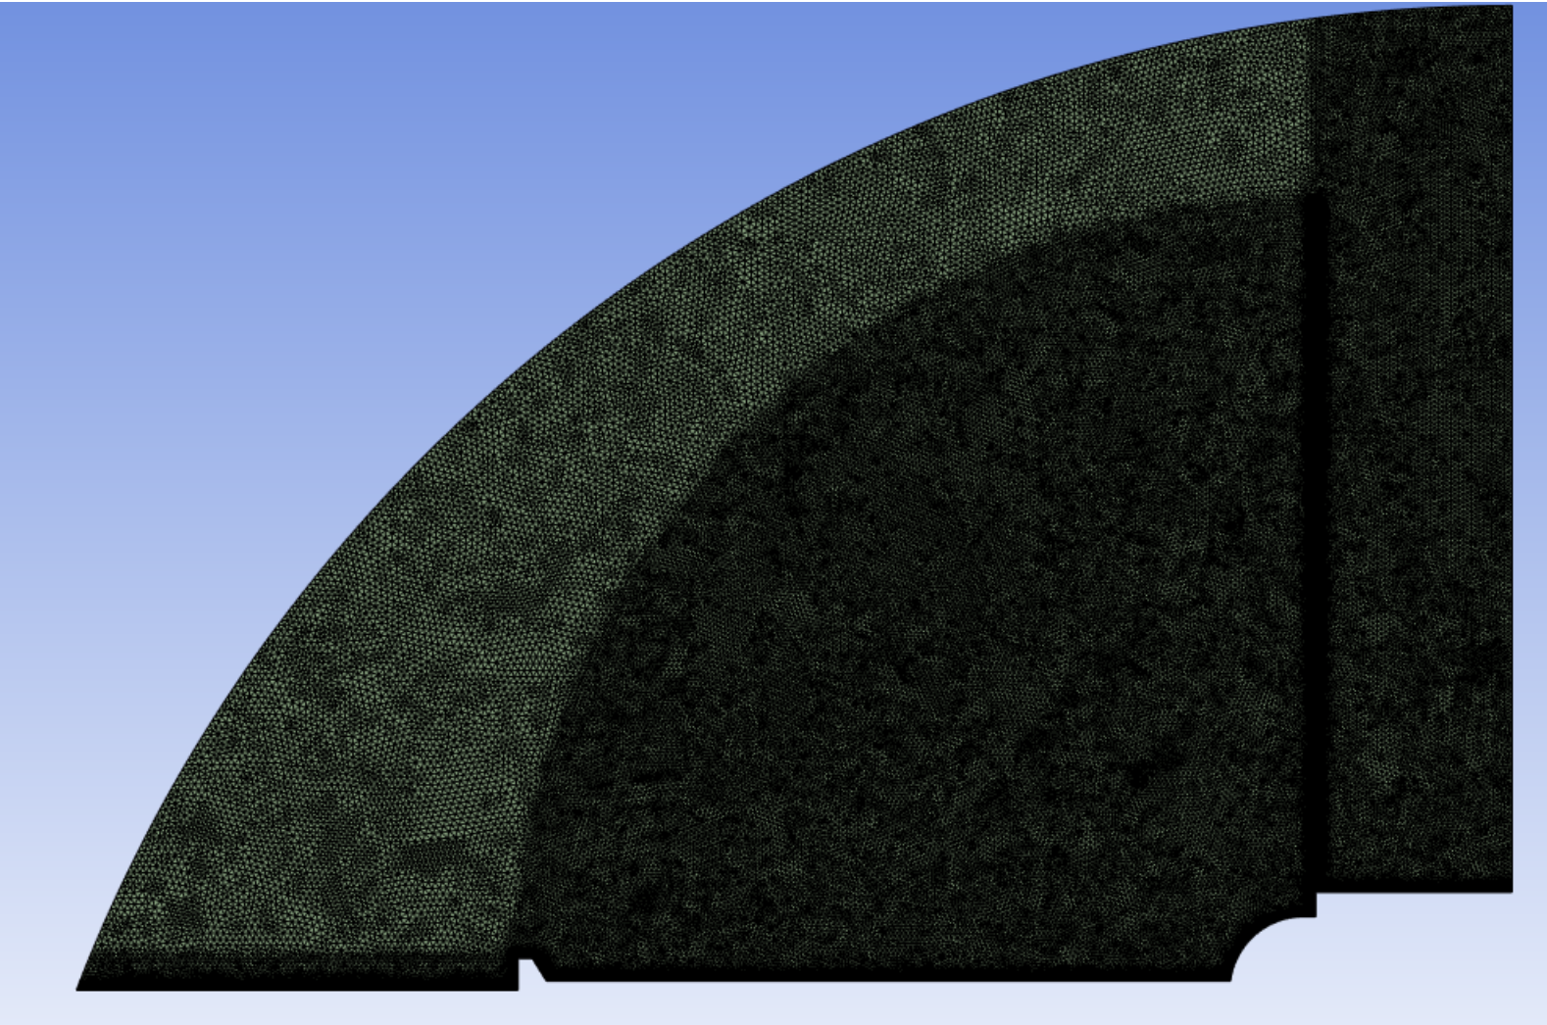
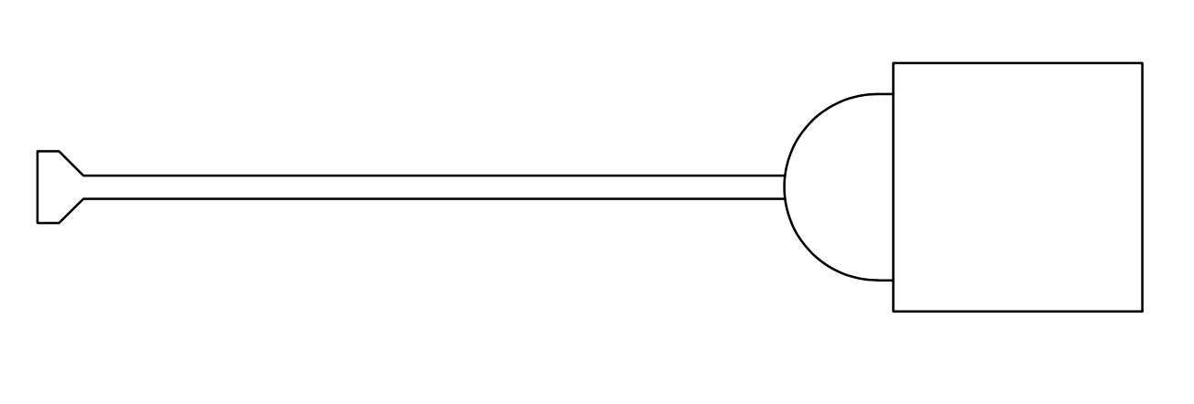
Descrizione del modello
Figura 3: Modello dell’aerospike realizzato da Hubner [2]
Cupola
Ingresso
Aerodisk
Uscita
Aerospike
Corpo del veicolo spaziale
Asse di simmetria
Condizioni al contorno:
Ingresso → ‘’gauge pressure far-field’’ 1951 Pa , Mach = 6,06 , T = 58,25 K
Uscita → ’’gauge pressure outlet’’ 1951 Pa, T = 58,25 K
Figura 4: Mesh realizzata con il software Ansys Meshing

Slide 5
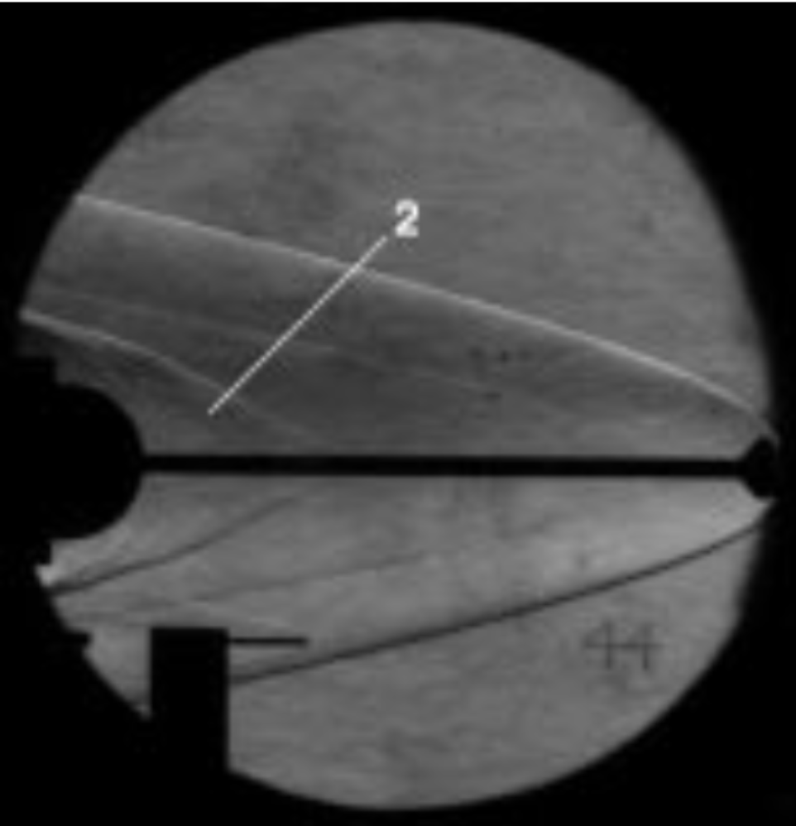
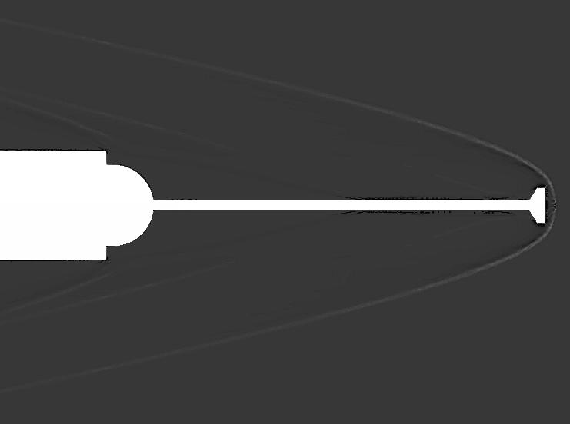
Validazione dei risultati
Figura 5: Confronto del gradiente della densità fra quello osservabile sperimentalmente con il metodo Schlieren e quello realizzato in Ansys Fluent

Slide 6
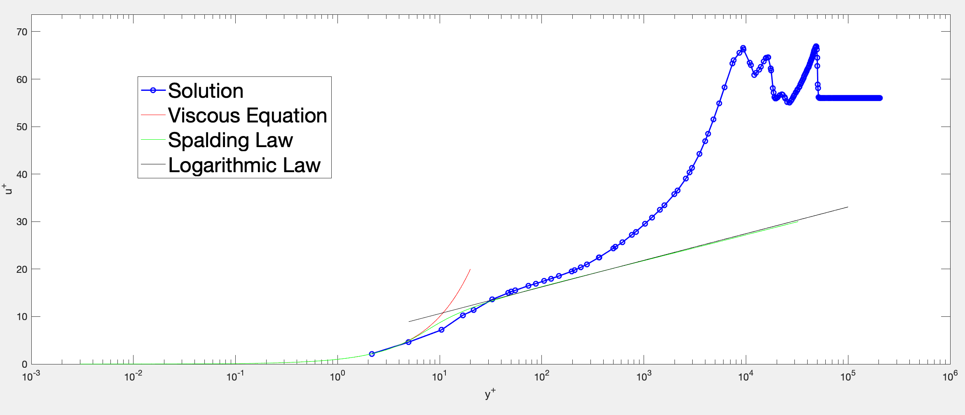
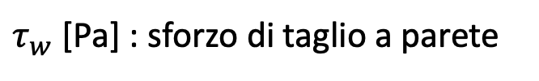
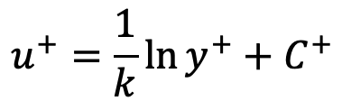
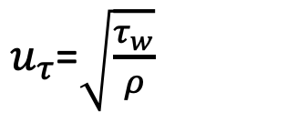

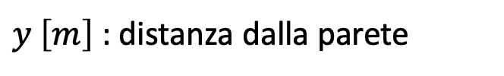
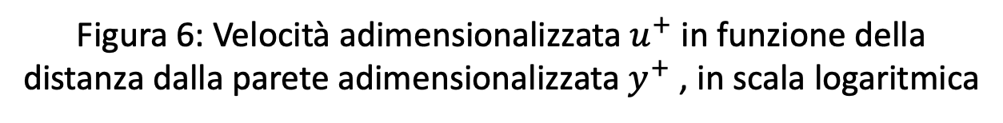
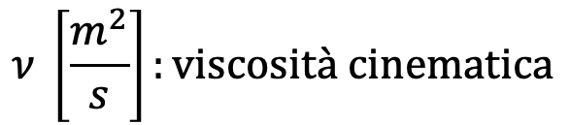

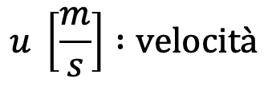
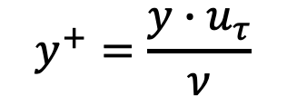
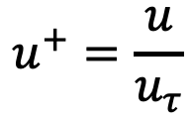

Validazione dei risultati
Figura 6: Velocità adimensionalizzata $u^{+}$ in funzione della distanza dalla parete adimensionalizzata $y^{+}$ , in scala logaritmica
$u_{τ}$=$\sqrt{\frac{τ_{w}}{ρ}}$
$$y^{+}=\frac{y∙u_{τ}}{ν}$$
$$u^{+}=\frac{u}{u_{τ}}$$
$y \left[m\right]$ : distanza dalla parete
$$ν \left[\frac{m^{2}}{s}\right]:viscosità cinematica$$
$τ_{w}$ [Pa] : sforzo di taglio a parete
$$u^{+}=y^{+}$$
$$u \left[\frac{m}{s}\right] :velocità$$
$$u^{+}=\frac{1}{k}\ln{y^{+}+C^{+}}$$
$$k=0,41$$
$$C^{+}=5,0$$

Slide 7
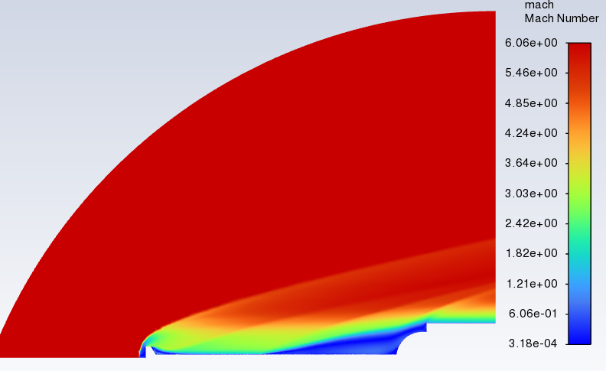
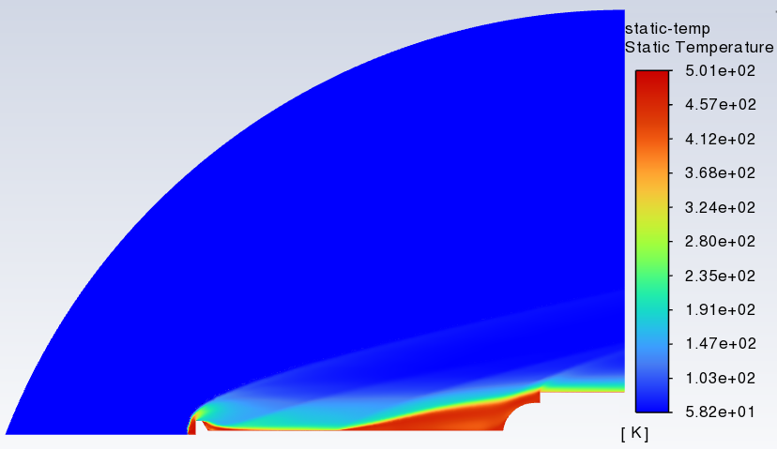
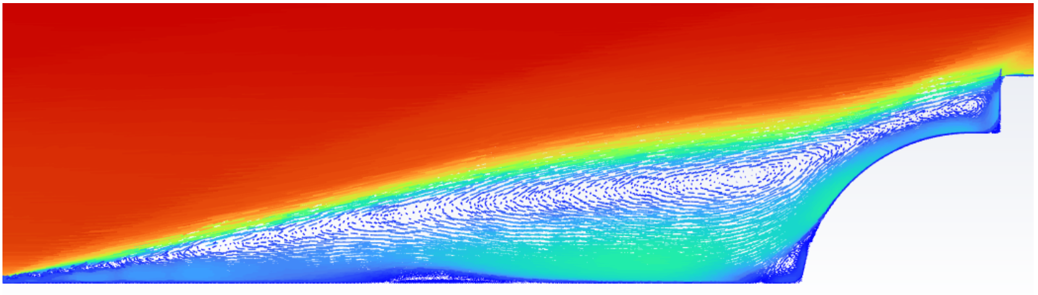
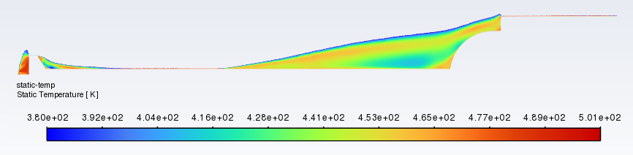
Funzionamento dell’aerospike
Figura 7: Distribuzione spaziale del numero di Mach e zona di ricircolo del flusso
Figura 8: Distribuzione spaziale della temperatura statica nel dominio di simulazione con zoom attorno all’aerospike

Slide 8
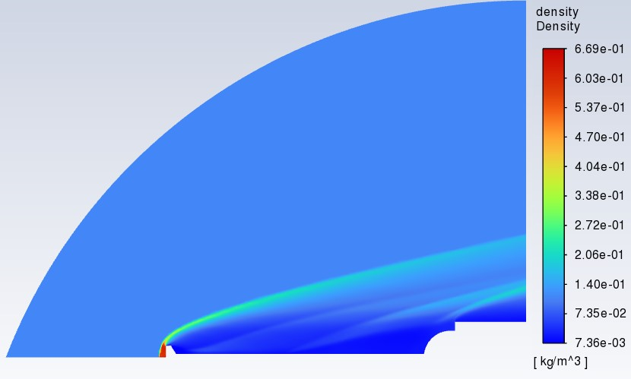
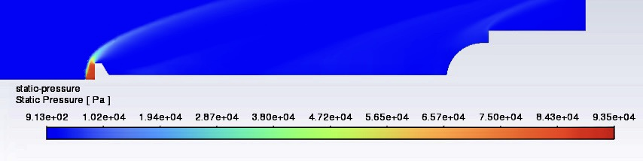
Funzionamento dell’aerospike
Figura 9: Distribuzione spaziale della densità
Onda d’urto
Onda di compressione
Figura 10: Distribuzione spaziale della pressione statica

Slide 9
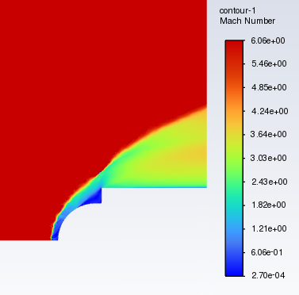
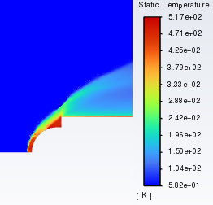
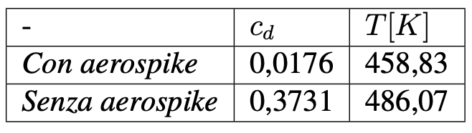
Efficacia dell’aerospike
Figura 11: Distribuzioni spaziali del numero di Mach e della temperatura statica in assenza dell’aerospike
Tabella 1: Confronto tra il coefficiente d’attrito e la temperatura statica medi sulla cupola in presenza e in assenza dell’aerospike

Slide 10
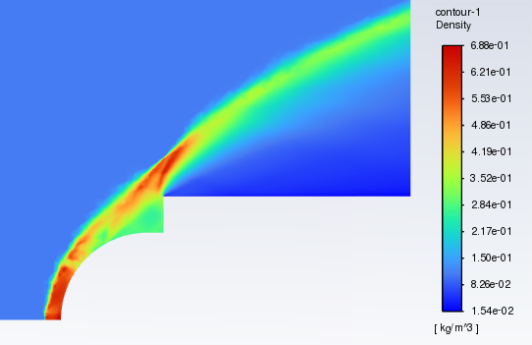
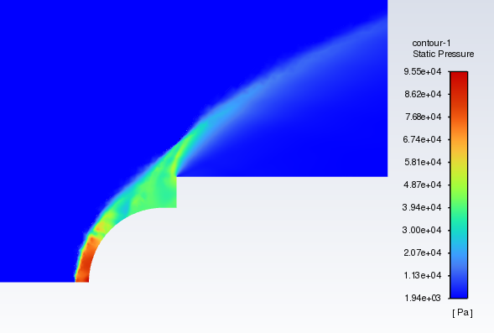
Efficacia dell’aerospike
Figura 12: Confronto tra le distribuzioni spaziali della pressione statica in presenza e in assenza dell’aerospike
Figura 13: Distribuzione spaziale della densità in assenza dell’aerospike

Slide 11
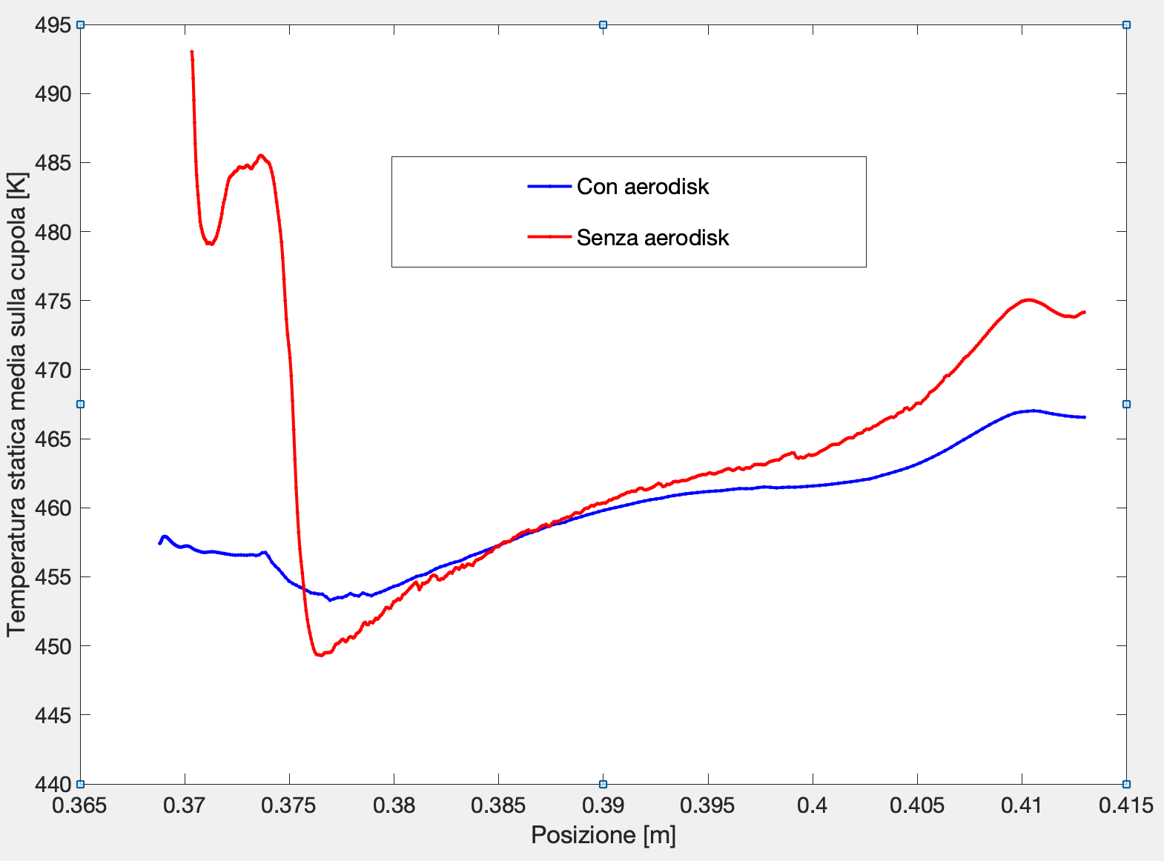
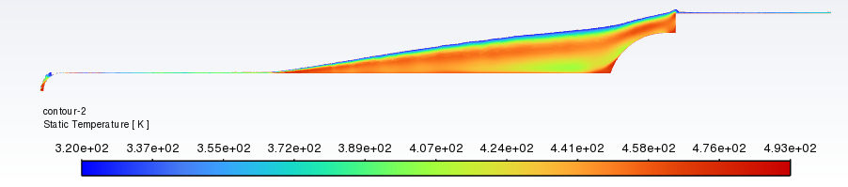
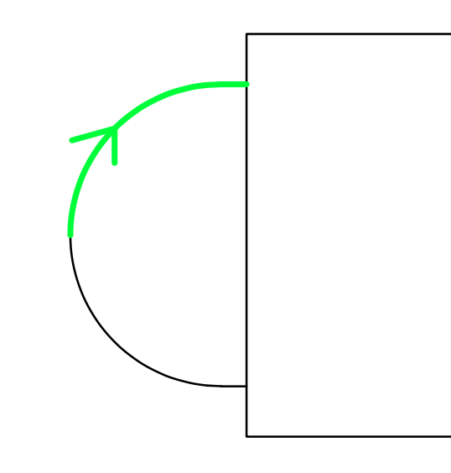
Effetto dell’aerodisk
Figura 15: Andamento della temperatura statica sulla cupola
Figura 14: Confronto tra le distribuzioni spaziali della temperatura statica in presenza e in assenza dell’aerodisk
Ascissa curvilinea

Slide 12
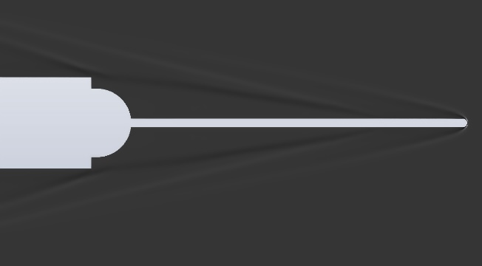
Effetto dell’aerodisk
Figura 16: Confronto tra i gradienti della densità in presenza e in assenza dell’aerodisk

Slide 13
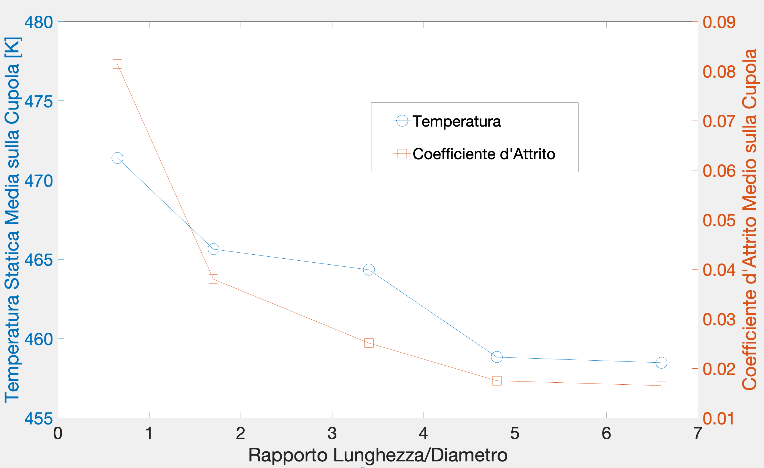
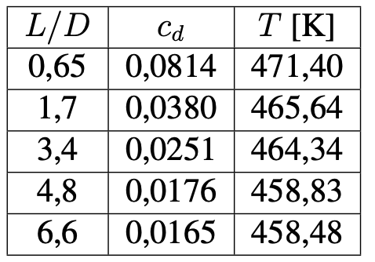
Variazione della lunghezza dell’aerospike
Figura 17: Temperatura statica e coefficiente d’attrito medi sulla cupola in funzione del rapporto L/D
Tabella 2: Temperatura statica e coefficiente d’attrito medi sulla cupola per diversi valori del rapporto tra la lunghezza dell’aerospike e il diametro della cupola

Slide 14
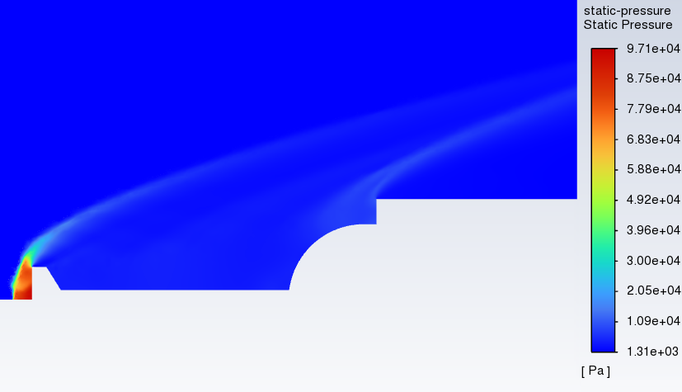
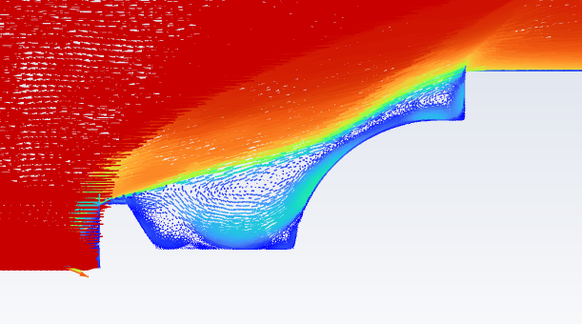
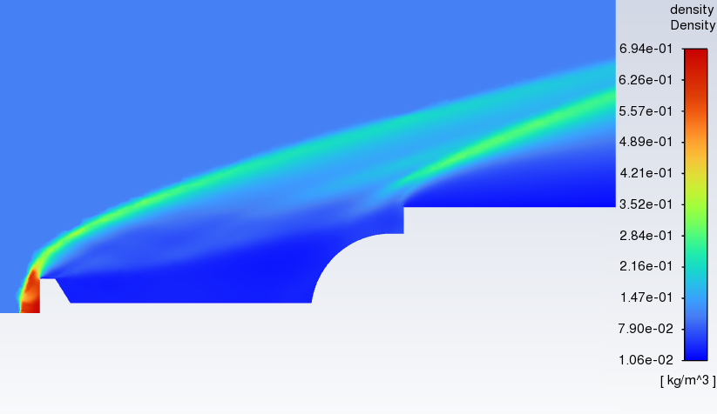
Variazione della lunghezza dell’aerospike
Figura 19: Distribuzioni spaziali di temperatura statica e densità per L/D=1,7
Figura 18: Zona di ricircolo del flusso per L/D=0,65

Slide 15
Conclusioni
Il coefficiente d’attrito medio sulla cupola diminuisce di oltre un ordine di grandezza
La temperatura statica media sulla cupola viene ridotta di circa 30 K
Diminuisce il carico di pressione sulla fusoliera del veicolo
Effetto
Aerospike
Contribuisce a ridurre il surriscaldamento sulla cupola e nella zona circostante
Favorisce una riduzione del carico di pressione sul muso
Aerodisk
Lunghezza aerospike
Attrito aerodinamico
Surriscaldamento

Slide 16
Possibili sviluppi futuri dell’argomento
Quale configurazione fornisce le prestazioni migliori al variare di forma e dimensioni dell’aerodisk?
Come varia l’efficacia del dispositivo per diversi valori del Mach di volo?
Fino a quale angolo di attacco è possibile beneficiare dei vantaggi apportati dallo spike?

Slide 17
Bibliografia
[1] K. Venka Veeresh Tekure, Pratik Shrikant Pophali. Phys. Fluids 33, 116108, 2011.
[2] Lawrence D. Huebner. Experimental results on the feasibility of an aerospike for hypersonic
missiles. NASA Langley Research Center, 1995.
[3] Drag-reducing aerospike. Wikipedia web page.
[4] Eric Schulein. Wave drag reduction concept for blunt bodies at high angles of attack. American Institue of Aeronautics and Astronautics, 2009.
[5] Ansys fluent 12.0 user’s guide.
[6] F.R.Menter. Two-equation eddy-viscosity turbulence models for engineering applications. AIAA
Journal, 32:1598–1605, 1994.
[7] Using pre-defined adaption criteria for external aerodynamics. Ansys Fluent, 2021.
[8] Roberto Carbone and Giulia Innocenti. Final project for turbulence and cfd models optimization in fluid dynamics courses. Corso di Laurea magistrale in Ingegneria Meccanica - Energetica e Aeronautica, UNIGE.
[9] S.M. Hosseinalipour M. Barzegar Gerdroodbary. Numerical simulation of hypersonic flow over highly blunted cones with spike. Acta Astronautica pages 180-193, 2010.
[10] D.H. Crawford. Investigation of the flow over a spiked-nose hemisphere cylinder at a mach number of 6.8. NASA TN D-118, 1959.

